Slide 1

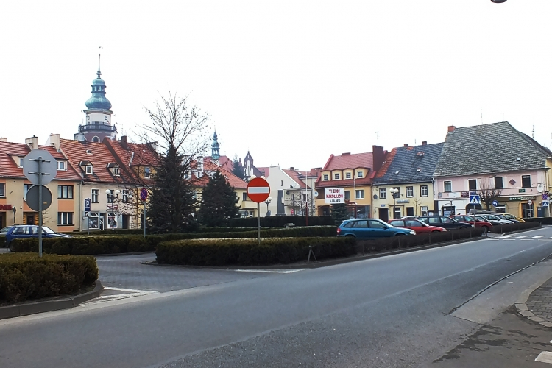


ODNAWIALNE ŹRÓDŁA ENERGII
DLA MIESZKAŃCÓW GMINY SYCÓW
Z DOFINANSOWANIEM DO 85%

Slide 2

O programie
do 85% dofinansowania
Działanie Regionalnego Programu Operacyjnego dla województwa dolnośląskiego na lata 2014-2020
Działanie 3.4.1. " Odnawialne Źródła Energii"

Slide 3
Obszar Interwencji Doliny Baryczy
(OIDB).
W skład Obszaru Interwencji Doliny Baryczy wchodzą Gminy:
wiejskie – Jemielno, Niechlów, Cieszków, Krośnice, Dobroszyce, Dziadowa Kłoda, Zawonia, Wińsko
miejsko-wiejskie – Góra, Wąsosz, Milicz, Bierutów, Międzybórz, Syców, Twardogóra, Prusice, Żmigród, Brzeg Dolny, Wołów
Kwota do podziału 545 000 euro

Slide 4

Co to jest instalacja OZE?
Energie odnawialne to takie, których źródła są niewyczerpalne i które są najmniej szkodliwe dla środowiska.
W ramach realizacji projektu proponujemy montaż paneli fotowoltaicznych.

Slide 5
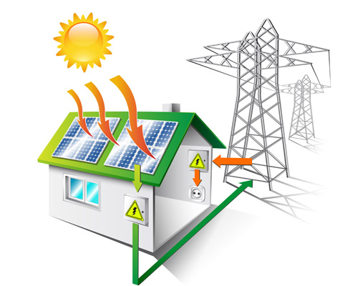
Czym jest fotowoltaika i jak działa
Fotowoltaika to technologia pozwalająca na wytwarzanie energii elektrycznej wykorzystując – słońce.
Dzięki ogniwom fotowoltaicznym, zawartym
w modułach fotowoltaicznych powstaje prąd stały
Dzięki licznikowi dwukierunkowemu, nadmiar prądu jest oddawany lub pobierany
z sieci publicznej
Za pomocą inwertera (falownika) zostaje on przekształcony na prąd zmienny
Inwerter, który ma większą częstotliwość, sprawia, że prąd z instalacji PV wykorzystywany jest jako pierwszy!

Slide 6
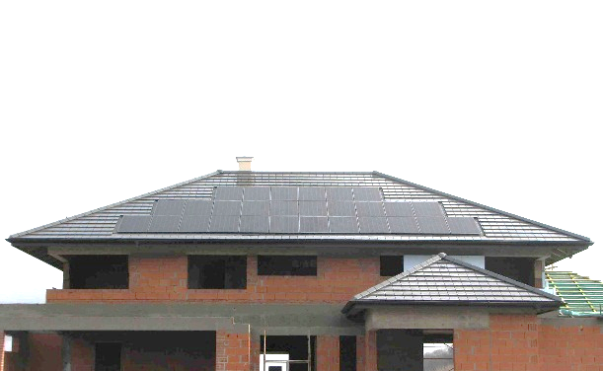
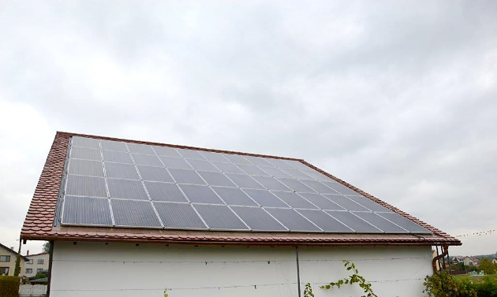
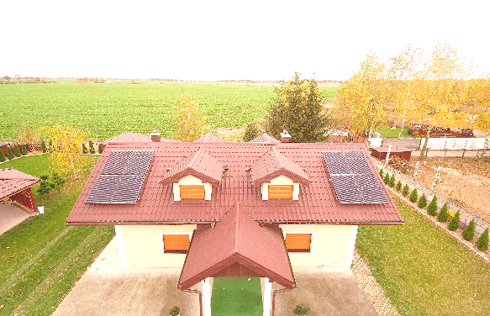
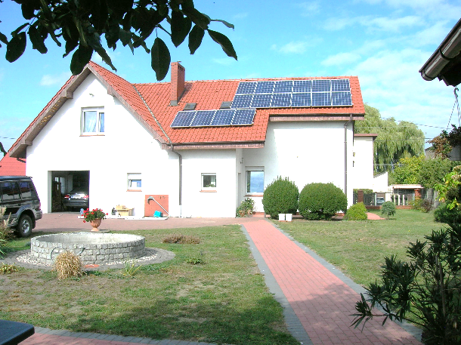
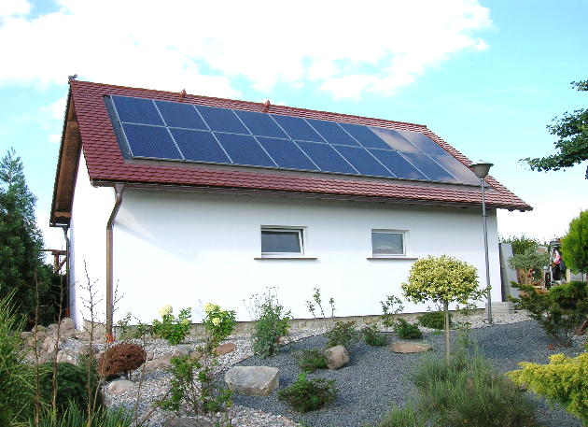
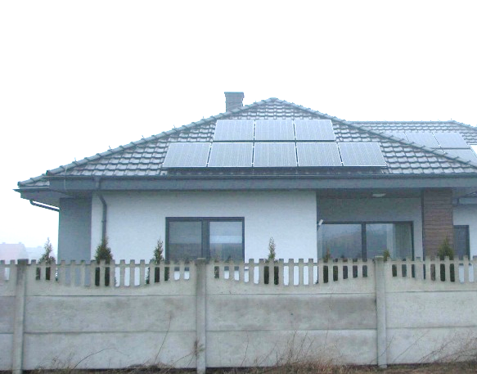
Przykładowe instalacje fotowoltaiczne

Slide 7
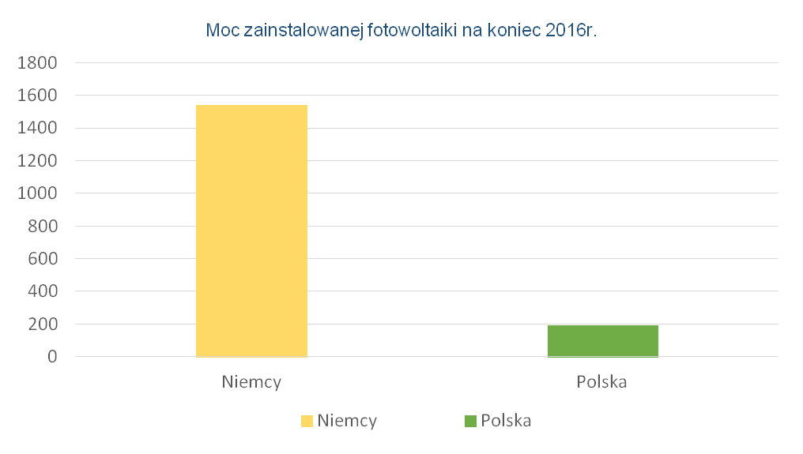
Fotowoltaika Niemcy-Polska
Na koniec 2016 roku moc fotowoltaiki w Niemczech wynosiła 1,542 GW, natomiast w Polsce 192,82 MW.

Slide 8
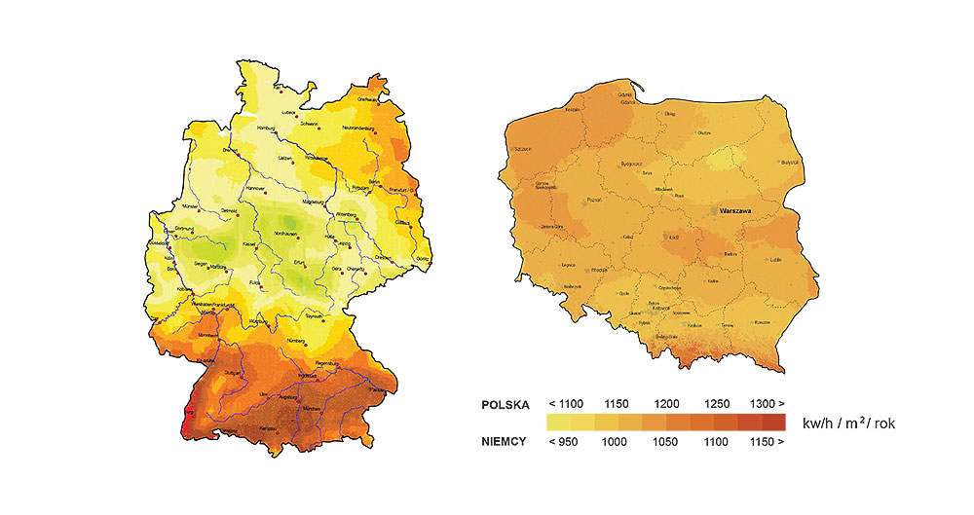
Fotowoltaika Niemcy-Polska nasłonecznienie

Slide 9
Kalkulacje (szacunkowe)
Szacunkowa oszczędność (3,48 kWp)x 6,500 zł netto =22620 zł x Vat (8%)= 24429,60zł brutto
DZIŚ – BEZ INSTALACJI FOTOWOLTAICZNEJ
ZUŻYCIE (rok) | CENA PRĄDU | RACHUNEK
3000 kWh | 0,75 zł | 2250,00 zł
JUTRO – Z INSTALACJĄ FOTOWOLTAICZNĄ
PRODUKCJA (rok) | OSZCZĘDNOŚCI | RACHUNEK
3000 kWh | 1935,00 zł | 315,00 zł

Slide 10
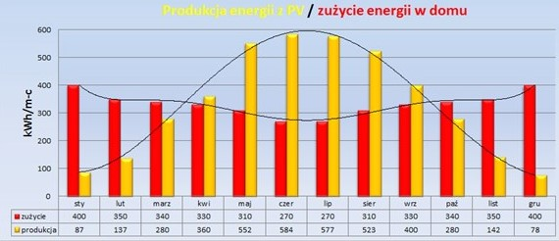
Produkcja energii z PV / zużycie energii w domu

Slide 11
Co z VAT?
Stawki VAT dla instalacji fotowoltaicznych wynoszą 8% i 23%.
W każdym przypadku VAT nie jest kosztem dotacji i ponosi go każdy z mieszkańców
8% | 23%
Dom mieszkalny (o powierzchni mieszkalnej, która nie przekracza 300m2) | Grunt
 | Budynek gospodarczy (który nie znajduje się w bryle budynku mieszkalnego)

Slide 12
Kalkulacje (szacunkowe)
Szacunkowy koszt kompletnej instalacji fotowoltaicznej (3,48 kWp) - ok. 22,620,00 zł netto
Dotacja w wysokości 85% | 19227,00 zł (22620,00 zł x 85%)
Koszty | Projekt -430,50 zł VAT (8%) – 1809,60 zł
Koszt inwestycji z dotacją | 22620,00zł-19227,00zł=3393,00zł +projekt +VAT 3393,00 +1809,60 = 5202,60 zł

Slide 13
Szacowany zwrot z inwestycji
Szacunkowa opłacalność
Roczna produkcja energii | 3000 kWh
Roczna oszczędność z instalacji | 1935,00 zł
Zwrot z inwestycji
(przy przyjętych założeniach)
Ok. 3 lata
Koszt inwestycji z dotacją | 5202,60 zł
50310,00 zł oszczędności po 26 latach !!!
ROK | 1 | 2 | 3 | 4 | 5 | 6 | 7 | 8
 | 1935 | 3870 | 5805 | 7740 | 9675 | 11610 | 13545 | 15480
9 | 10 | 11 | 12 | 13 | 14 | 15 | 16 | 17
17415 | 19350 | 21285 | 23220 | 25155 | 27090 | 29025 | 30960 | 32895
18 | 19 | 20 | 21 | 22 | 23 | 24 | 25 | 26
34830 | 36765 | 38700 | 40635 | 42570 | 44505 | 46440 | 48375 | 50310

Slide 14
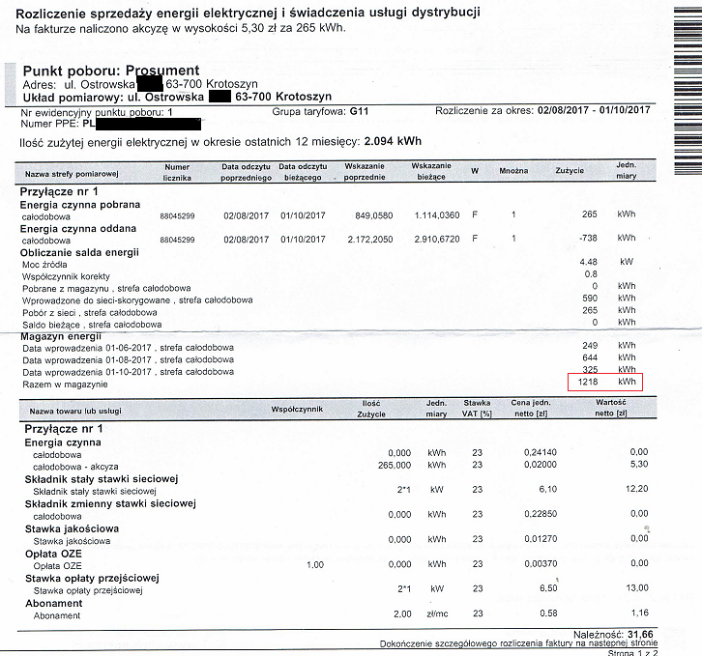
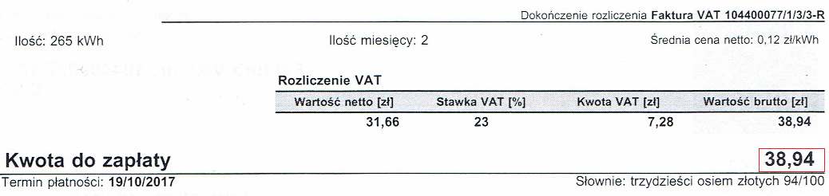
Przykładowy rachunek

Slide 15
Terminy naboru
Nabór wniosków dla mieszkańców w terminie
tylko do:
24.08.2018 r.
Wizje lokalne, projekty techniczne, dokumenty aplikacyjne – przetarg , wykonanie, rozlicznie, okres trwałości projektu
Należy dostarczyć wypełnioną deklarację do Sekretariatu Urzędu Miasta I Gminy Syców
Sekretariat czynny w dni robocze od 7:30 do 15:30.
We wtorki od 8:30 do 16:30.
Koszty po stronie mieszkańców
350,00 (netto) ,
430,50 brutto

Slide 16
DZIĘKUJEMY
ZA UWAGĘ
i zapraszamy do współpracy

